Slide 1
数一数
课堂导入-新知探究-课堂练习-课堂小结-课堂作业
苏教版 数学 一年级 上册
WWW.PPT818.COM

Slide 2
1.通过数数活动，初步学会数出个数在10以内的物体或人，初步学会用点表示相应的物体数量，学会口头用1～10各数表示相应物体的个数。
2.在数数过程中，初步感受分类数数、一一对应等数学方法，感受用“数”描述现实生活问题的重要性。
3.感受数学与生活的联系，激发对数学学习的兴趣，产生喜欢数学的积极情感。

Slide 3
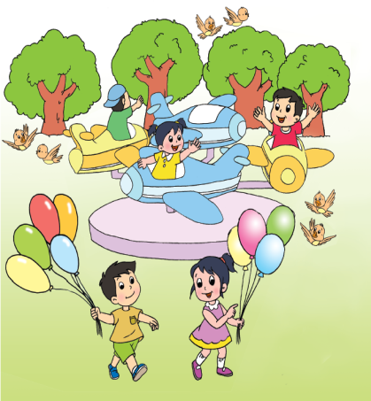
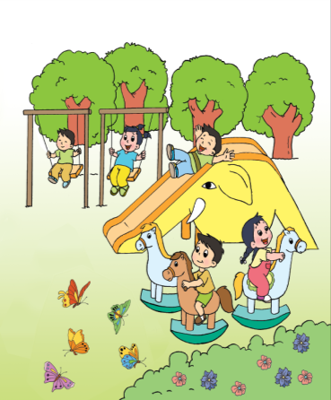
你能数出图中每样东西各有多少个吗？

Slide 4
你能数出图中每样东西各有多少个吗？

Slide 5
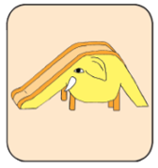

Slide 6
数一数，说一说
……

Slide 7
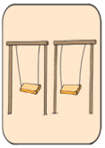

Slide 8
数一数，说一说
……

Slide 9
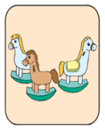

Slide 10
数一数，说一说
……

Slide 11
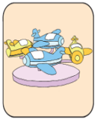

Slide 12
数一数，说一说
……

Slide 13
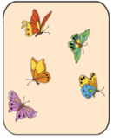

Slide 14
数一数，说一说
……

Slide 16
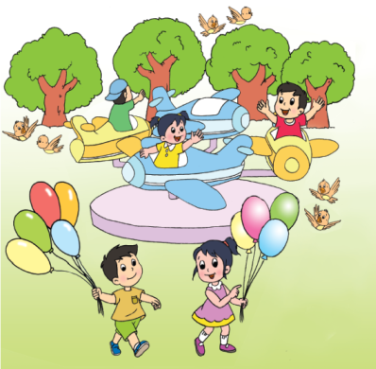
数一数，说一说
……

Slide 17
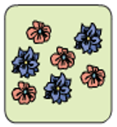
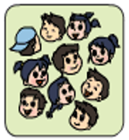

Slide 18
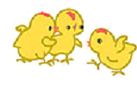
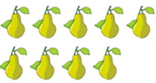
数一数，各有多少个？和同学说一说。

Slide 19
数数时，通常从1开始数，最后数到几，就说明一共有几个物体。

Slide 20
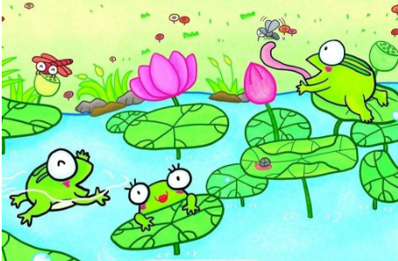
你能数一数每样东西的个数吗？你能用点数表示吗？

